Slide 1
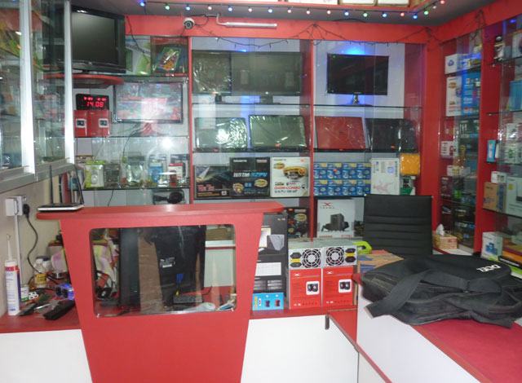
স্বাগতম

Slide 2
আজকের বিষয়:
প্রতিষ্ঠানের তথ্য ব্যবস্থাপনায়
ডিজিটাল
প্রস্তুতকারী:
কে, এম, আমিনুল ইসলাম
সহকারী শিক্ষক (কম্পিউটার)
শ্রীপুর রামনগর আলিম মাদরাসা
বাগমারা, রাজশাহী।
Email:aminul51072@gmail.com
Mob:01734122271

Slide 3
আলোচনা শেষে -
১। নিয়মিতভাবে সংশ্লিষ্ট প্রতিষ্ঠানের সাথে যোগাযোগ করবো।
২। নাম, ঠিকানা, প্রতিষ্ঠাকাল, স্বীকৃতি ও কমিটির তথ্য সংরক্ষণ করবো।
৩। অবস্থান ও ইতিহাস সংরক্ষণ লিপিবদ্ধ করবো।
৩। ভৌত সুযোগ-সুবিধা ও সম্পদের বিবরণ।
৪। শিক্ষক-কর্মচারী ও ছাত্র-ছাত্রীর তথ্য সংরক্ষণ করব।
৫। কম্পিউটার শাখা, বিজ্ঞান শাখা, পরীক্ষা ও ফলাফল সংরক্ষণ করবো।

Slide 4
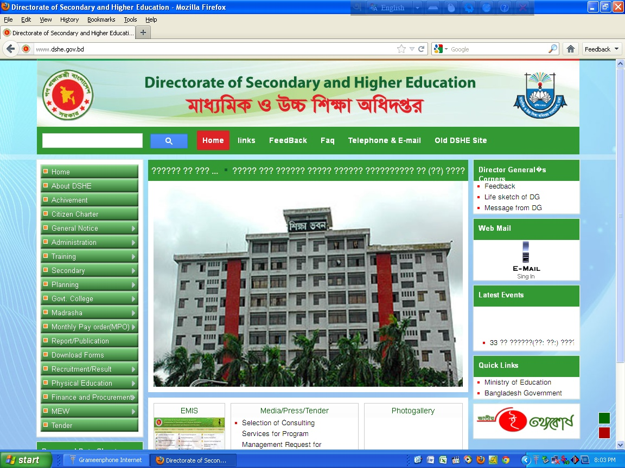
www.dshe.gov.bd

Slide 5
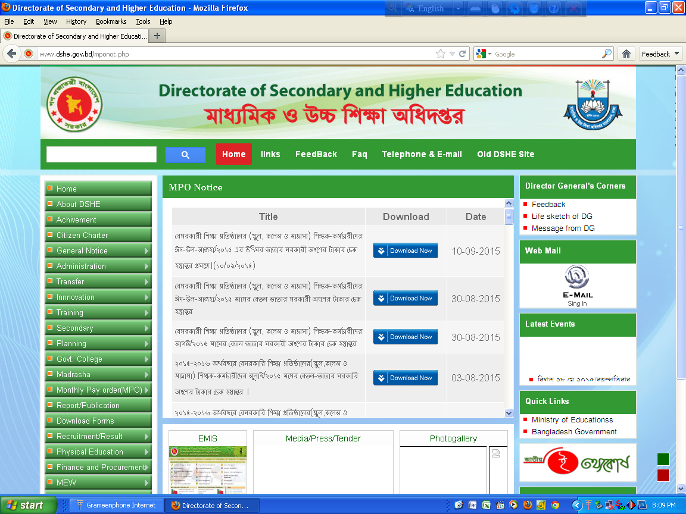
MPO Notice

Slide 6
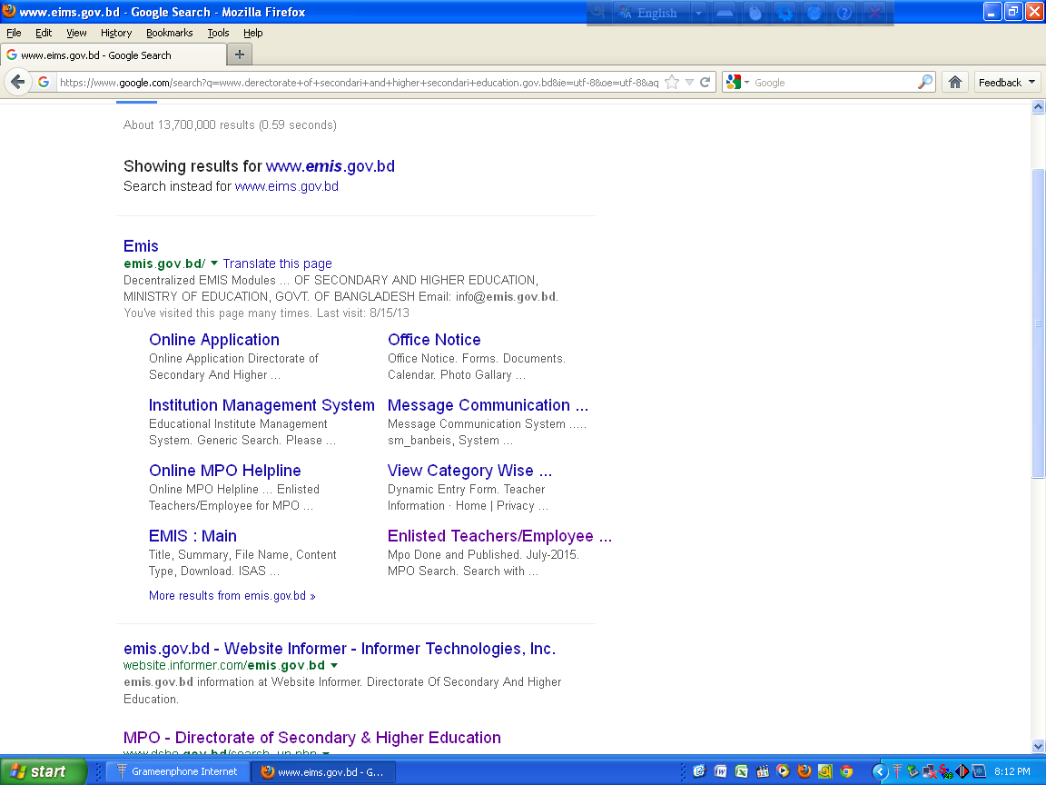
Online MPO

Slide 7
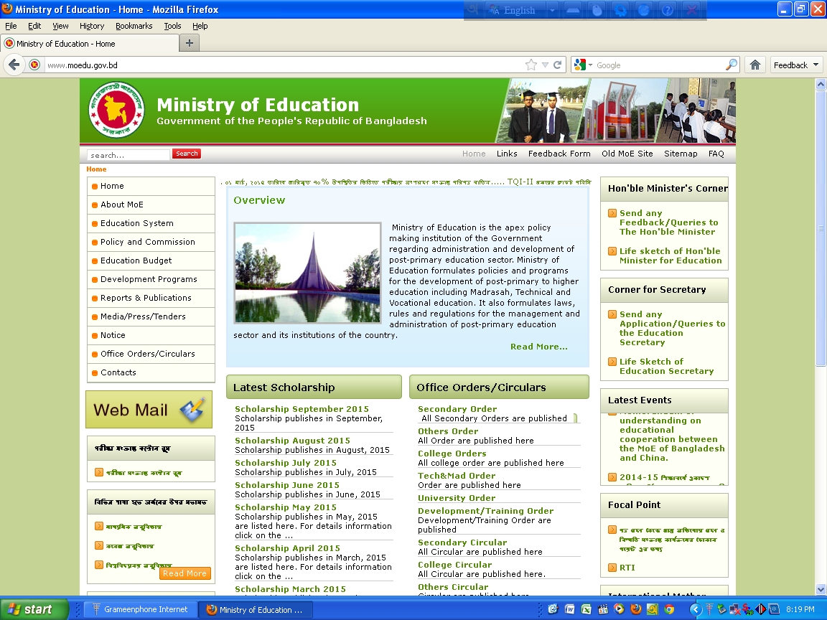
www.educationministry.gov.bd

Slide 8
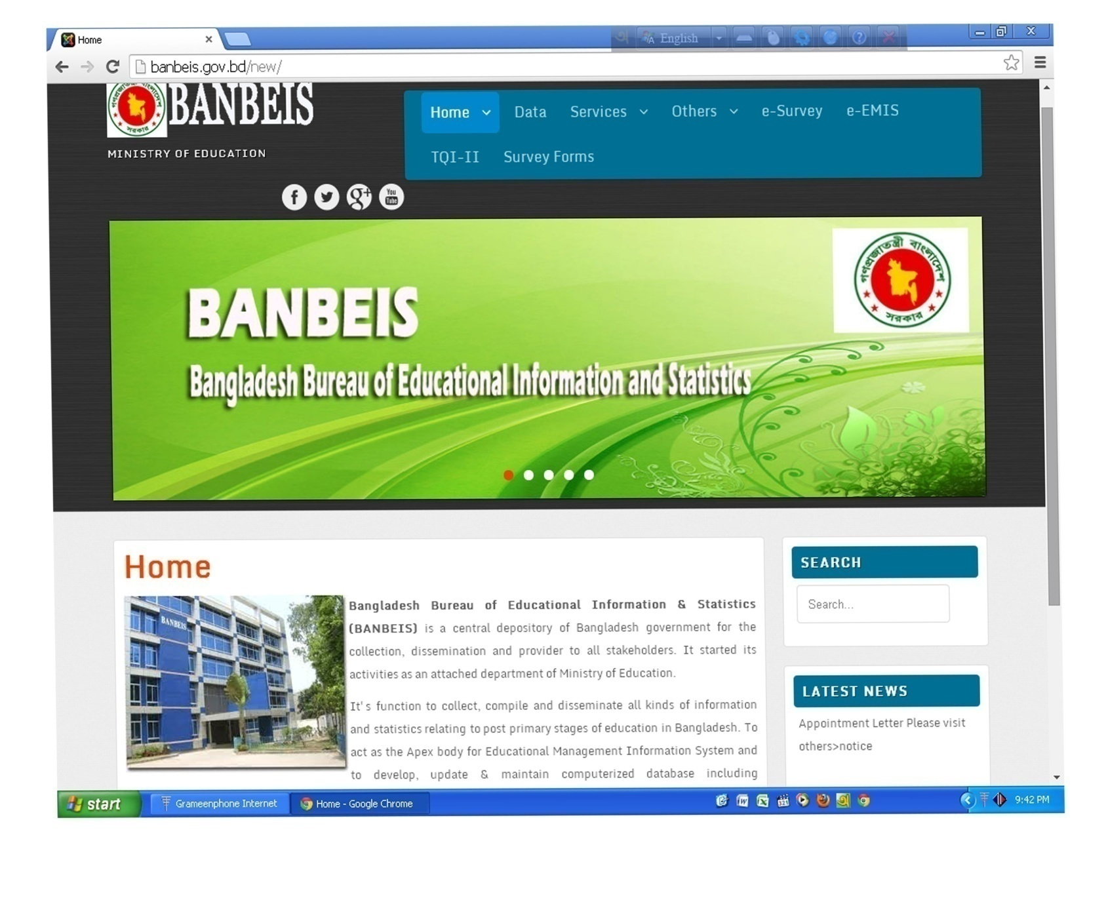
www.banbeis.gov.bd

Slide 9
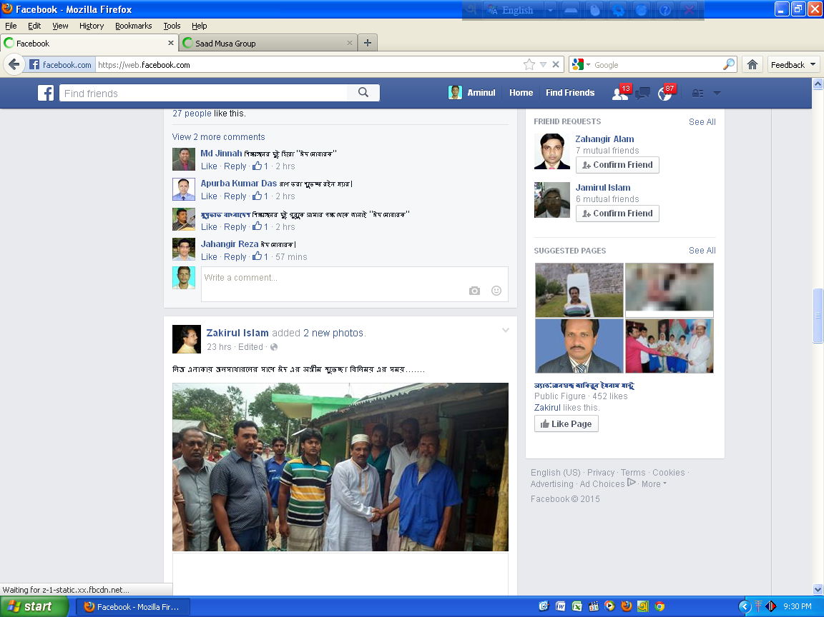
সামাজিক যোগাযোগ মাধ্যম
www.facebook.com

Slide 10
For Reg._Form_Result
www.bmeb.gov.bd

Slide 11
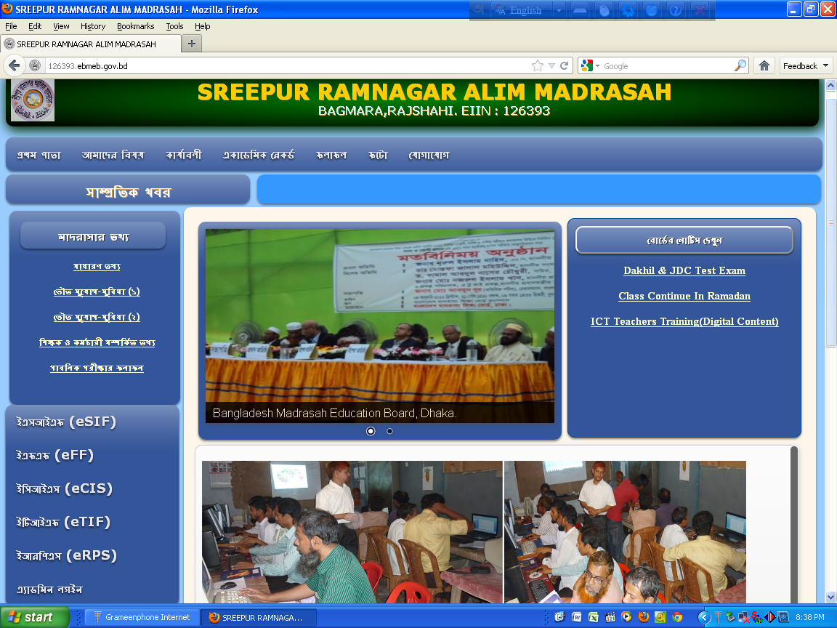
www.126393.ebmeb.gov.bd

Slide 12
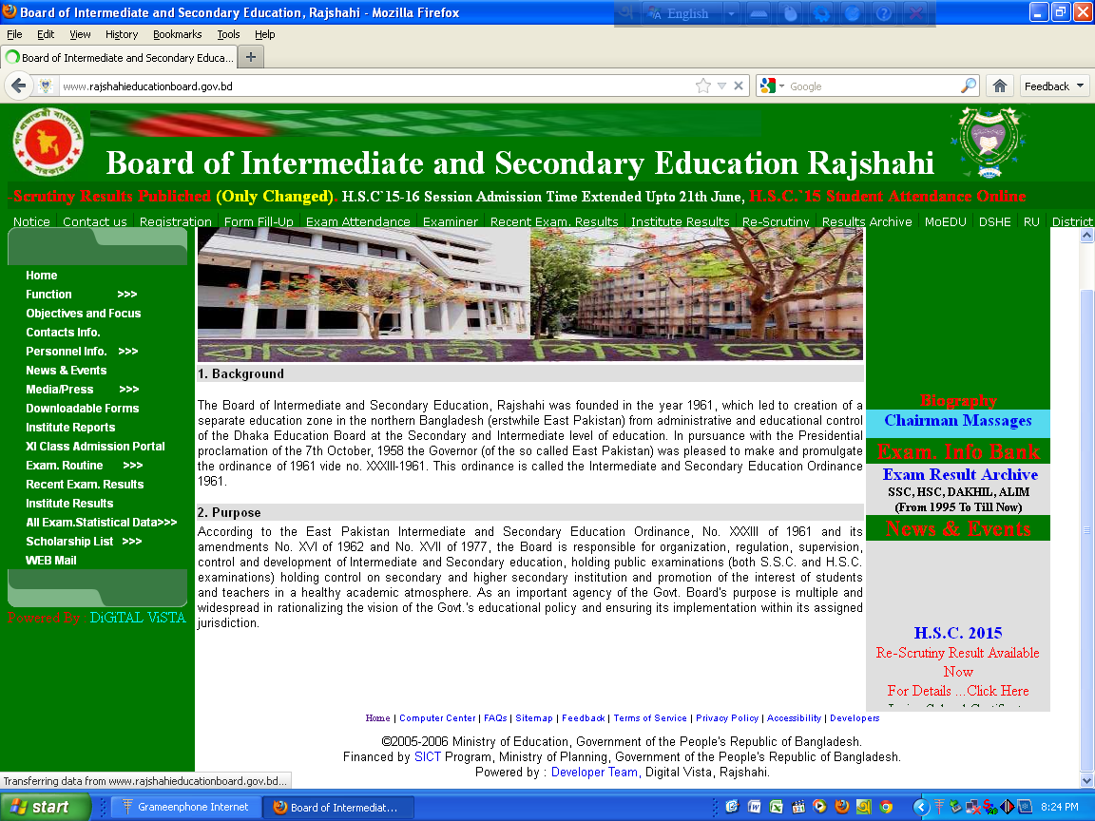
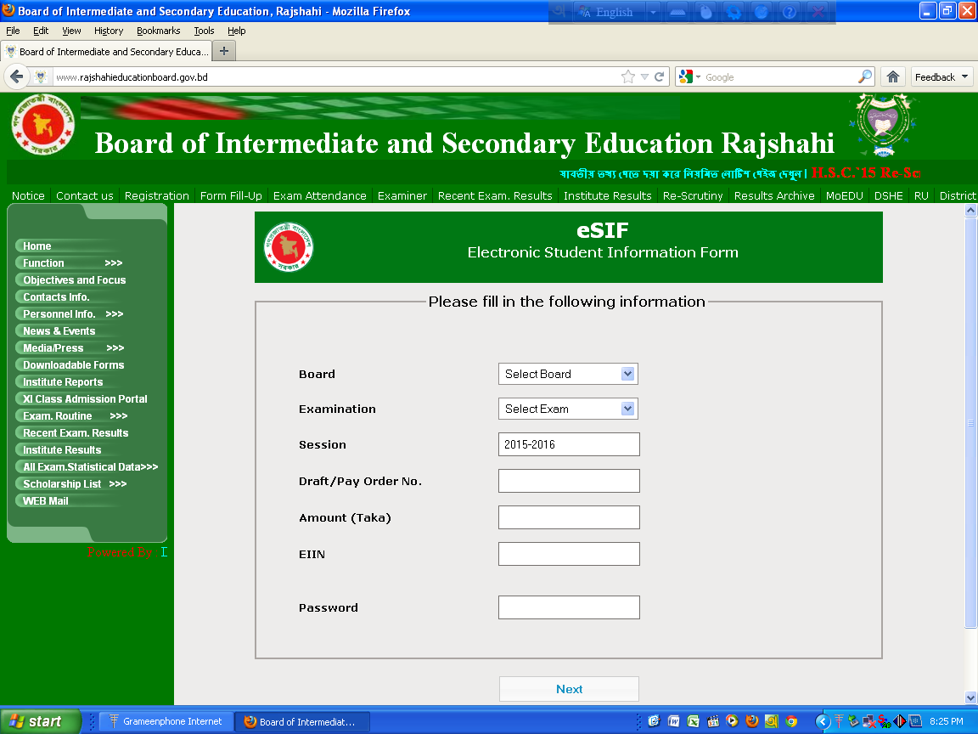
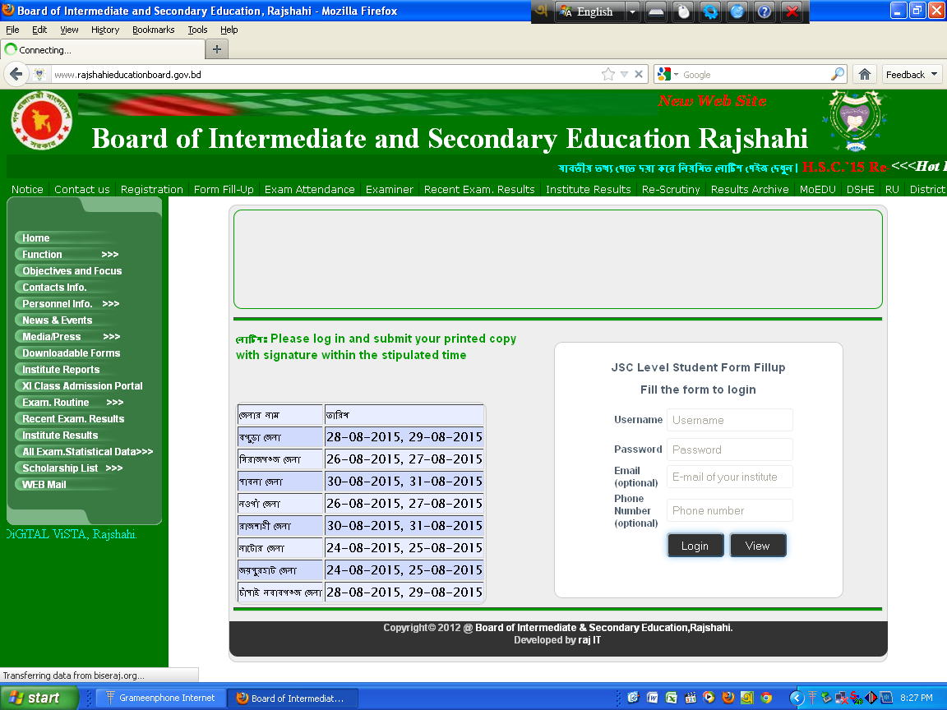
Registration
Registration
Form Fill up

Slide 13
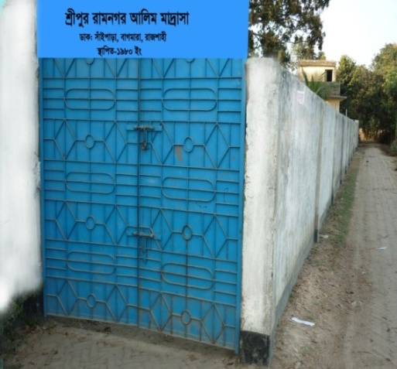
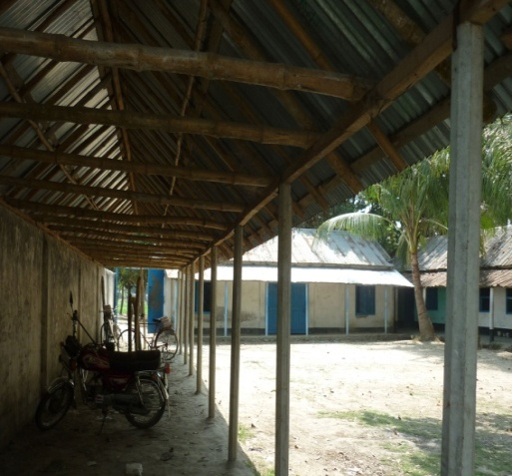
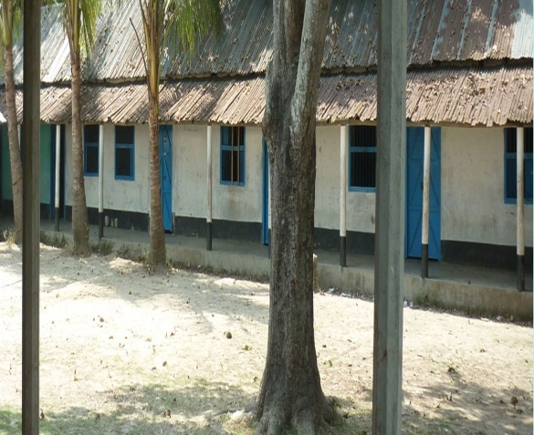
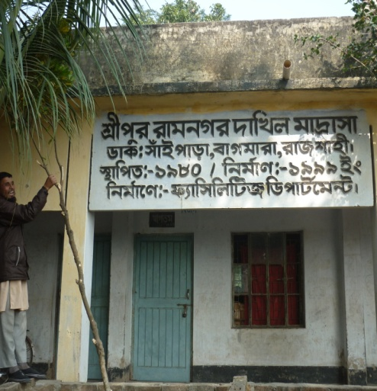
শ্রীপুর রামনগর আলিম মাদরাসা
মৌজা/গ্রাম: শ্রীপুর রামনগর, ইউনিয়ন: বাসুপাড়া,
ডাক: সাঁইপাড়া, উপজেলা: বাগমারা, জেলা: রাজশাহী।
কোড: ১২৯৫৬, EIIN: ১২৬৩৯৩, মোবা: ০১৭১৬৭২৪৫৪৫
ই-মেইল: sreepurmadrasha@gmail.com
Web: www.126393.ebmeb.gov.bd

Slide 14
প্রতিষ্ঠাকাল
প্রতিষ্ঠার তারিখ | ০১/০১/১৯৮০
প্রথম স্বীকৃতির তারিখ: | ০১/০১/১৯৯৩
শেষ স্বীকৃতির মেয়াদ উত্তীর্নের তারিখ: | ০১/১২/২০১৭
প্রথম এমপিওর তারিখ | ০১/০১/১৯৯৪

Slide 15
অবস্থান
রাজশাহী জেলার অন্তর্গত বাগমারা উপজেলাধীন ৭ নং বাসুপাড়া ইউনিয়নের মধ্যে ভবানীগঞ্জ (উপজেলা সদর) হতে ০৭ কি: মি: পশ্বিমে অত্র মাদরাসা অবস্থিত।মাদরাসার দক্ষিন দিকে ২০০ গজ দুরত্বে পাকা রাস্তা। যার দ্বারা উপজেলা সদর হতে হাট গা্ঙ্গোপাড়া হয়ে রাজশাহী জেলা সদর – নওগাঁ জেলা সদর এর রোড সহ অন্যান্য গুরুত্বপূর্ণ স্থানে যোগাযোগ সম্ভব। মাদরাসাটির পূর্ব সীমানা ঘেঁসে গ্রামের ভিতর প্রবেশের রাস্তা। আর রাস্তার পর বিশাল খোলা মাঠ। দক্ষিন-পূর্ব দিকে রয়েছে একটি ডিগ্রী কলেজ, কারিগরি কলেজ ও বালিকা উচ্চ বিদ্যলয় এবং কিছু দোকান-পাঠ।১৬টি পাকা-সেমিপাকা কক্ষ বিশিষ্ট মাদরাসা ভবনের চারপাশে রয়েছে এক সারি করে ফলের ও কাঠের গাছ। প্রতিষ্ঠানের পশ্চিম পাশে রয়েছে একটি সুবিশাল দিঘি। নিরিবিলি পরিবেশে অবস্থনের জন্য সকলের দৃষ্টি আকর্ষন করে। সব কিছু মিলে প্রাকৃতিক সৌন্দর্য ও আধুনিকার সংমিশ্রনে ইহা একটি আদর্শ শিক্ষা প্রতিষ্ঠান হিসেবে অত্র এলাকায় সুপরিচিত।

Slide 16
ইতিহাস
শ্রীপুর রামনগর আলিম মাদরাসার ইতিহাস অতি প্রসিদ্ধ না হলেও এখানে দেশ স্বাধীনতার পর থেকে পাশ্ববর্তী এলাকার ০২ জন পন্ডিত (তৎকালীন শিক্ষক) শিক্ষক দ্বারা আরবী, বাংলা ও প্রাথমিক গনিত বিষয়ে পাঠদান করানো হতো এবং এলাকাতে ক্ষুদ্র পরিসরে শিক্ষার প্রসার ঘটাতে থাকে। অতপর ০১-০১-১৯৮০ ইং সনে দাখিল মাদরাসা টি প্রতিষ্ঠিত হলেও দীর্ঘ পথ পরিক্রমার পর ০১-০১-১৯৯৩ ইং সনে স্বীকৃতি পায় ও ০১-০১-১৯৯৪ ইং সনে এমপিও ভূক্ত হয়। মাদরাসায় সাধারণ বিভাগ, বিজ্ঞান বিভাগ, কম্পিউটার শাখা ও কৃষি শিক্ষা শাখা চালূ রয়েছে। ইহা গত ০১-০১-২০০২ ইং তারিখ থেকে কম্পিউটার শিক্ষা চালু করে এবং বিভিন্ন সীমাবদ্ধতার মধ্যেও অত্র উপজেলার অন্যতম আইসিটি কর্মকান্ডের জন্য অত্র এলাকার জনসাধারণের নিকট পরিচিত।

Slide 17
কমিটি সংক্রান্ত তথ্য
কমিটির ধরন | গভর্নিং বডি
অনুমোদনের তারিখ: | ২২/০৪/২০১৫
মেয়াদ উত্তীর্নের তারিখ: | ২১/০৪/২০১৭
কমিটির মোট সদস্য সংখ্যা: | (পুরুষ-১০ মহিলা-০১)

Slide 18
কমিটির সদস্যবর্গ
সদস্যের নাম | সদস্যের ধরণ
মো: গিয়াস উদ্দিন সরকার | সভাপতি
মো: আলতাফ হোসেন | সদস্য সচিব ও প্র: প্র:
মো: ইব্রাহীম হোসেন | সদস্য
মো: ঘেতুন সরদার | সদস্য
মো: নজরুল ইসলাম | সদস্য
মো: ফছির উদ্দিন | সদস্য
মো: গমির উদ্দিন | সদস্য
ছপান বিবি | সদস্য
মো: আশরাফুজ্জামান প্রাং | সদস্য
মো: মাহাবুর রহমান | সদস্য

Slide 19
ভৌত সুযোগ-সুবিধা
বিবরণ | সংখ্যা
জমির পরিমান | ১৬২ শতাংশ (অখন্ড-১০০ শ: ও অনত্র-৬২ শ:
জমির পরিমান | ০৩ (পাকা-০১, আধাপাকা-০২)
কক্ষ: | ১৫ (শ্রেনি কক্ষ-১২, অফিস ও শিক্ষক কমনরুম-০১, কম্পিউটার ল্যাব-০১, বিজ্ঞানাগার-০১)
নলকুপ: | ০১ (বৈদ্যুতিক মটর চালিত)
শৌঁচাগার: | ০৪ (স্বাস্থ সম্মত)

Slide 20
আসবাব পত্র ও যন্ত্রপাতি:
বিবরণ | সংখ্যা
কম্পিউটার | ০৩
প্রিন্টার | ০১
ডিজিটাল ক্যামেরা | ০১
ফ্যান | ১২
ষ্টিল আলমারী | ০৪
কাঠের আলমারী | ০১
ষ্টীল ড্রয়ার সেট | ০১
চেয়ার | ৩৫
টেবিল | ১৮

Slide 21
ছাত্র-ছাত্রী সংক্রান্ত তথ্য
শ্রেণির নাম | ছাত্র | ছাত্রী | মোট | মন্তব্য
১ম শ্রেণি:
২য় শ্রেণি:
৩য় শ্রেণি:
৪র্থ শ্রেণি:
৫ম শ্রেণি:
৬ষ্ঠ শ্রেণি:
৭ম শ্রেণি:
৮ম শ্রেণি:
৯ম শ্রেণি:
১০ম শ্রেণি

Slide 22
শিক্ষক-কর্মচারী সংক্রান্ত তথ্য
পদবী | সংখ্যা | এমপিও ভূক্ত | মন্তব্য
অধ্যক্ষ | ০১ | ০১
সহ: সুপার: | ০১ | ০১
সহ: মৌ: | ০৩ | ০৩
সহ: শিক্ষক (সাধারণ) | ০৩ | ০২
সহ: শি: (গনিত ও সা: বিজ্ঞান) | ০২ | ০২
সহ: শি: (কৃষি) | ০১ | ০১
সহ: শি: (কম্পিউটার) | ০১ | ০১
শরীর চর্চা | ০১ | ০১
এবতেদায়ী সেকসন | ০৪ | ০৪
অফিস সহ: | ০১ | ০১
দপ্তরী ও নৈশ প্রহরী | ০৩ | ০৩

Slide 23
Staffing Pattern-2014 Sreepur Ramnagar Alim Madrasah Establish:01-01-2002 Post: Saipara, Bagmara, Rajshahi. Code:12956, EIIN:126393, Email: sreepurmadrasha@gmail.com Teachers: 17, Employee: 04 In Details: Principal-1, Asst Sup.-1, Asst. Maolana-3, Asst. Teachers(Social Science)-2, Science T.-1, Computer T.-1, Physical T.-1, Agriculture T.-1, Extra-2, Ebtadayee Head-1, Eb Gen. T.-1, Eb. Maolana-1, Eb. Qari-1

Slide 24
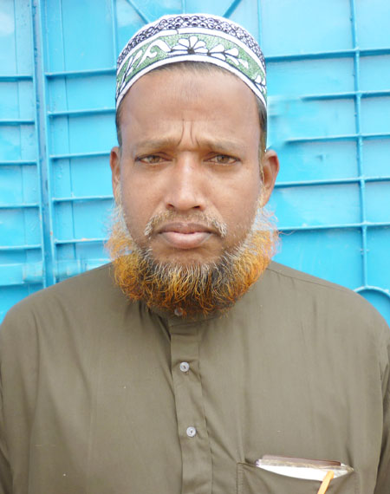
Sreepur Ramnagar Alim Madrasah
Post:Saipara, Bagmara, Rajshahi EIIN:126393, Email:sreepurmadrasha@gmai.com
Teacher’s Info. 01
Name: MD. ALTAF HOSSAIN
Designation: Principal MPO Index:385252
Join Date: 01.01.1993, Birth Date: 01-05-1971
Educational Qualification:
Dakhil-2nd-1984 (MB), Alim-2nd-1986(MB), Fazil-3rd-1989(MB), BA-3rd-1995(NU), MA-2nd-1998.
Teaching Subject: Class 7- Fiqh, Class 8-Social S, Class 9-Islamic History
Training Info: BMTI (Gazipur),
Experience:
Salary Info: 1st MPO-01/01/1994 , 2nd Scale- / / Super Scale:
Payscale-15000, Bassic-11150, HR-500, Medi-300, Others-3000, Net Salary-18050
Home Address:

Slide 25
Sreepur Ramnagar Alim Madrasah
Post:Saipara, Bagmara, Rajshahi EIIN:126393, Email:sreepurmadrasha@gmai.com
Teacher’s Info.02
Name: MD. LEAKOT ALI
Designation: Asst Super MPO Index:385253
Join Date: 09-11-1993, Birth Date: 28-05-1970
Educational Qualification:
Dakhil-2nd-1986 (MB), Alim-3rd-1989(MB), Fazil-2nd-1991(MB), Kamil-2nd-1993(MB),
Teaching Subject: Class-English, Class 8-Fiqh, Class 9-Arabic-I, Class 10-Arabic-I
Training Info: STC (Raj), BMTI (Gazi)
Experience:
Salary Info: 1st MPO-1/1/1993 , 2nd Scale- Asst Sup.Scale:
Payscale-12000, Bassic-11140, HR-500, Medi-300, Others-2400, Net Salary-13465
Home Address:

Slide 26
Sreepur Ramnagar Alim Madrasah
Post:Saipara, Bagmara, Rajshahi EIIN:126393, Email:sreepurmadrasha@gmai.com
Teacher’s Info.03
Name: S. M. Zillur Rahman
Designation: Asst. Maolana MPO Index:38525
Join Date: 01-01-1993, Birth Date: 02-01-1973
Educational Qualification:
Dakhil-3rd-1987 (MB), Alim-3rd-1989(MB), Fazil-3rd-1991(MB), Kamil-2nd-1993(MB), MA-2nd-1997
Teaching Subject: Class 6-Fiqh, Class 7-Arabic-I Class 8-Arabic-II, Class 9-Arabic-II, Class 10-Arabic-II
Training Info: BMTI (Gazi)
Experience:
Salary Info: 1st MPO-1/1/1993 Time Scale- Scale:
Payscale-8000, Bassic-8115, HR-500, Medi-300, Others-1600, Net Salary-10035
Home Address:

Slide 27
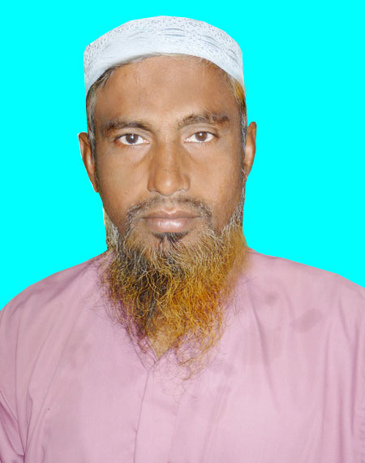
Sreepur Ramnagar Alim Madrasah
Post:Saipara, Bagmara, Rajshahi EIIN:126393, Email:sreepurmadrasha@gmai.com
Teacher’s Info.05
Name: MD. ENAYET ULLAH PK.
Designation: Asst. Maolana MPO Index:385260
Join Date: 01-01-1993, Birth Date: 05-03-1970
Educational Qualification:
Dakhil-2nd-1986 (MB), Alim-3rd-1992(MB), Fazil-3rd-1994(MB), Kamil-2nd-1997(MB)
Teaching Subject: Class 6-Quran, Class7-Quran, Class 8-Quran, Class 9-Quran, Class 10-Quran
Training Info: BMTI (Gazi)
Experience:
Salary Info: 1st MPO-1/1/1993 Time Scale- Scale:
Payscale-8000, Bassic-8115, HR-500, Medi-300, Others-1600, Net Salary-10035
Home Address:

Slide 28
Sreepur Ramnagar Alim Madrasah
Post:Saipara, Bagmara, Rajshahi EIIN:126393, Email:sreepurmadrasha@gmai.com
Teacher’s Info.05
Name: MD. ENAYET ULLAH PK.
Designation: Asst. Maolana MPO Index:385260
Join Date: 01-01-1993, Birth Date: 05-03-1970
Educational Qualification:
Dakhil-2nd-1986 (MB), Alim-3rd-1992(MB), Fazil-3rd-1994(MB), Kamil-2nd-1997(MB)
Teaching Subject: Class 6-Quran, Class7-Quran, Class 8-Quran, Class 9-Quran, Class 10-Quran
Training Info: BMTI (Gazi)
Experience:
Salary Info: 1st MPO-1/1/1993 Time Scale- Scale:
Payscale-8000, Bassic-8115, HR-500, Medi-300, Others-1600, Net Salary-10035
Home Address:

Slide 29
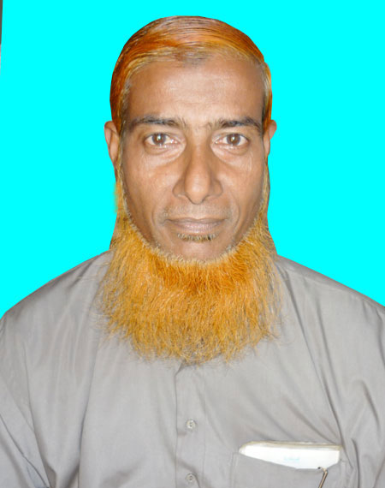
Sreepur Ramnagar Alim Madrasah
Post:Saipara, Bagmara, Rajshahi EIIN:126393, Email:sreepurmadrasha@gmai.com
Teacher’s Info.04
Name: MD. ABUL KALAM AZAD
Designation: Asst. Maolana MPO Index:385258
Join Date: 20-11-1989, Birth Date: 02-03-1970
Educational Qualification:
Dakhil-3rd-1985 (MB), Alim-3rd-1988(MB), Fazil-3rd-1995(MB), Kamil-3rd-1998(MB)
Teaching Subject:Class 6-Arabic-II, Class7-Arabic-II, Class 8-Arabic-I, Class 9-Fiqh & Hadith, Class 10- Fiqh
Training Info: BMTI (Gazi)
Experience:
Salary Info: 1st MPO-1/1/1993 Time Scale- Scale:
Payscale-8000, Bassic-8115, HR-500, Medi-300, Others-1600, Net Salary-10035
Home Address:

Slide 30
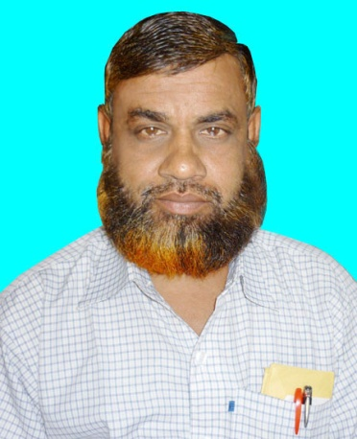
Sreepur Ramnagar Alim Madrasah
Post:Saipara, Bagmara, Rajshahi EIIN:126393, Email:sreepurmadrasha@gmai.com
Teacher’s Info. 06
Name: MD. ASRAFUZZAMAN PRAMANIK
Designation: Asst. Teacher(Social) MPO Index:385255
Join Date: 01-01-1987, Birth Date: 02-12-1960
Educational Qualification:
SSC-3rd-1978 (RB), HSC-2nd-1980(RB), BA-3rd-1982(RU), B Ed-2nd-2010(NU)
Teaching Subject: Class6-English, Class 7-English , Class 8-English, Class 9-English I, Class 10-English-I
Training Info: ELTIP(Raj), STC, CQS-(Raj)
Experience: Headmaster In High School for 2 Years
Salary Info: 1st MPO Date-01/01/1993, Time Scale-
Payscale-8000, Bassic-5115, HR-500, Medi-300, Others-1600, Net Salary-1035
Home Address:

Slide 31
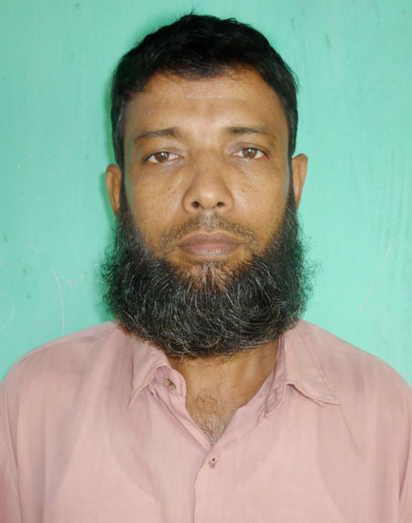
Sreepur Ramnagar Alim Madrasah
Post:Saipara, Bagmara, Rajshahi EIIN:126393, Email:sreepurmadrasha@gmai.com
Teacher’s Info. 08
Name: MD. ABU BAKAR SIDDIQE
Designation: Asst Teacher (Science) MPO Index:396181
Join Date: 01-09-1998, Birth Date: 25-09-1971
Educational Qualification:
SSC-2nd-1988 (RB), HSC-3rd-1990(RB), BSC-3rd-1995(NU), B Ed-1st-2001(NU)
Teaching Subject: Class 9-Math, Physics, Chemistry & Biology
Training Info: CQS (Raj)
Experience:
Salary Info: 1st MPO Date-01/09/98 Time Scale-1/9/10(8000)
Payscale-11000, Bassic-11125, HR-500, Medi-300, Others-2200, Net Salary-13465
Home Address:
Father: ………………………
Mother: ……………………..
Wife: ………………………..
Vill: Saipara, Post:Saipara
Bagmara, Rajshahi.
Cotact: 01728654403
Emai: sreepurmadrasha@gmil

Slide 32
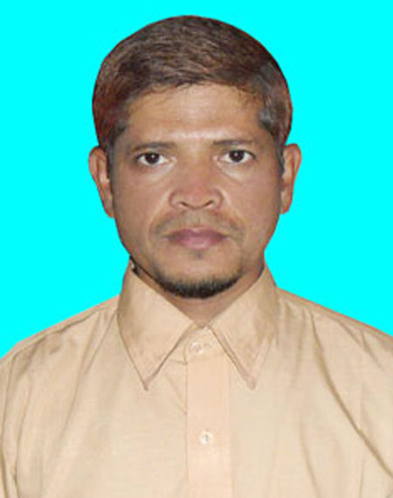
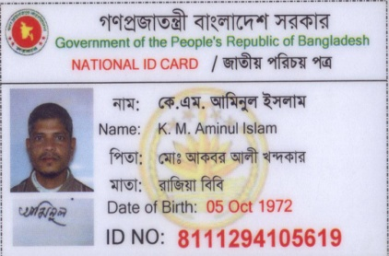
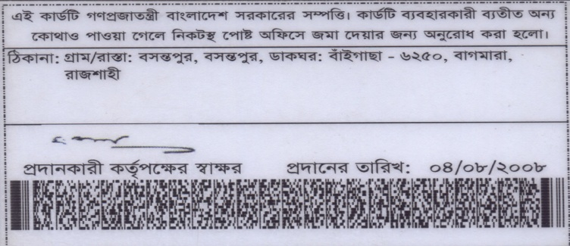
Sreepur Ramnagar Alim Madrasah
Post:Saipara, Bagmara, Rajshahi EIIN:126393, Email:sreepurmadrasha@gmai.com
Teacher’s Info. 09
Name: K. M. AMINUL ISLAM
Designation: Asst Teacher (Computer) MPO Index:390358
Join Date: 31-01-2002, Birth Date: 05-10-1972
Educational Qualification: SSC-1st-1987 (RB), HSC-2nd-1991(RB), BSS-3rd-1999(NU), MSS-2nd-2002(NU), B Ed-1st-2012(NU), Diploma in Comp.-A+2000-6 Mon(Notrams)M Ed(14-15)(OU)
Teaching Subject: Class 6-ICT, Class 8-English I, Class 9-English II & Computer, Class 10-Eng II & Computer
Training Info: ELTIP (Raj), CQS (Raj), BKITCE (BANBEIS), ICT (NAEM)
Experience: Examiner-BMEB, Clark (6 years)
Salary Info: 1st MPO Date-1/5/02(3400), Time Scale-1/9/10(8000)
Payscale-11000, Bassic-11125, HR-500, Medi-300, Others-2200, Net Salary-13465
Home Address:
Father: Md. Akbor Ali
Mother: Razia Bibi
Wife: Rabeya Bibi
Vill: Bosontopur, Post:Saipara
Bagmara, Rajshahi.
Cotact: 01734122271
Emai: sreepurmadrasha@gmil

Slide 33
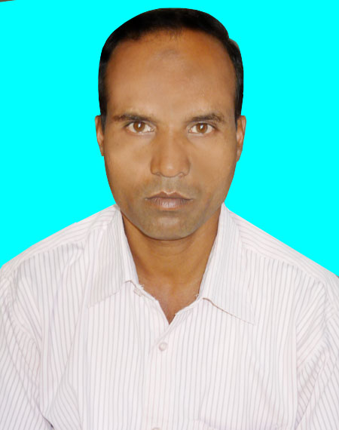
Sreepur Ramnagar Alim Madrasah
Post:Saipara, Bagmara, Rajshahi EIIN:126393, Email:sreepurmadrasha@gmai.com
Teacher’s Info. 10
Name: MD. HABIBUR RAHMAN SARDAR
Designation: Asst Teacher (BP Ed) MPO Index:394911
Join Date: 10-10-1998, Birth Date: 05-07-1971
Educational Qualification: SSC-3rd-1986 (RB), HSC-3rd-1990(RB), BA-3rd-1993(NU) BP Ed-2nd-2001(NU)
Teaching Subject: Class 6-Bengali & Physical, Class 7-Bengali & Social Science
Training Info: CQS (Raj),
Experience:
Salary Info: 1st MPO Date-10/10/98 Time Scale-1/9/10(8000)
Payscale-11000, Bassic-11125, HR-500, Medi-300, Others-2200, Net Salary-13465
Home Address:
Father: ………………………
Mother: ……………………..
Wife: ………………………..
Vill: Balanagar,Post:Balanagar
Bagmara, Rajshahi.
Cotact: 01735213377
Emai: sreepurmadrasha@gmil

Slide 34
Sreepur Ramnagar Alim Madrasah
Post:Saipara, Bagmara, Rajshahi EIIN:126393, Email:sreepurmadrasha@gmai.com
Teacher’s Info. 11
Name: MD. MINHAZ UDDIN
Designation: Asst Teacher (Agriculture) MPO Index:557642
Join Date: 30-04-2002, Birth Date: 18-01-1979
Educational Qualification: SSC-1st-1994 (RB), HSC-2nd-1996(RB), BSC-3rd-2000(NU)
Teaching Subj:Class 6-G Science & Agri,Class 7-GScience & Agri,Class 8-Math,Class 9-Agri,Class10-Agri& Phy
Training Info:
Experience:
Salary Info: 1st MPO Date-01/05/2002 Time Scale-
Payscale-11000, Bassic-11125, HR-500, Medi-300, Others-2200, Net Salary-13465
Home Address:
Father: Md. Riaz Uddin
Mother: ……………………..
Wife: ………………………..
Vill: Baigasa, Post:Baigasa
Bagmara, Rajshahi.
Cotact: 001922771572
Emai: sreepurmadrasha@gmil

Slide 35
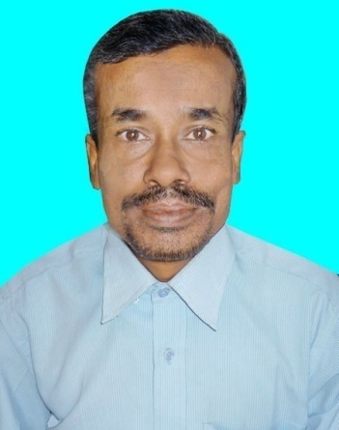
Sreepur Ramnagar Alim Madrasah
Post:Saipara, Bagmara, Rajshahi EIIN:126393, Email:sreepurmadrasha@gmai.com
Teacher’s Info. 12
Name: MD. HABIBUR RAHMAN
Designation: Asst Teacher MPO Index:385256
Join Date: 01-01-1987, Birth Date: 18-01-1979
Educational Qualification: SSC-2nd-1982 (RB), HSC-3rd-1984(RB),
Teaching Subj:Class 6-Math, Class 7-Math, Class 8-G Science & Agriculture
Training Info:
Experience:
Salary Info: 1st MPO Date-01/01/1994 Time Scale-
Payscale-5100, Bassic-5170, HR-500, Medi-300, Others-1500, Net Salary-7116
Home Address:
Father: ………………………
Mother: ……………………..
Wife: ………………………..
Vill: Kamnagar, Post:Dipnagar
Bagmara, Rajshahi.
Cotact: 01725874275
Emai: sreepurmadrasha@gmil

Slide 36
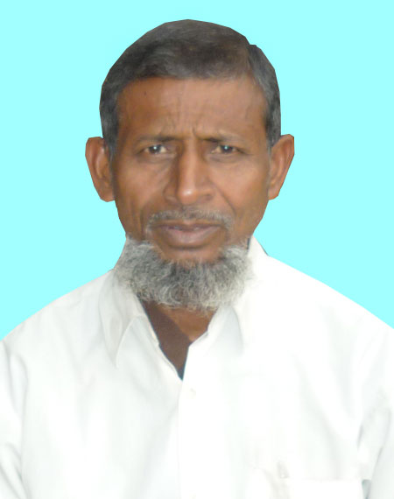
Sreepur Ramnagar Alim Madrasah
Post:Saipara, Bagmara, Rajshahi EIIN:126393, Email:sreepurmadrasha@gmai.com
Teacher’s Info. 13
Name: MD. SADEK ALI
Designation: Asst Teacher MPO Index:385259
Join Date: 01-01-1987, Birth Date: 01-01-1964
Educational Qualification: SSC-2nd-1982 (RB), HSC-3rd-1984(RB),
Teaching Subj: Class 6-Social Science, Class 8-Bengali, Class 9-Bengali, Class 10-Bengali
Training Info:
Experience:
Salary Info: 1st MPO Date-01/01/1994 Time Scale-
Payscale-5100, Bassic-5170, HR-500, Medi-300, Others-1500, Net Salary-7116
Home Address:
Father: ………………………
Mother: ……………………..
Wife: ………………………..
Vill: Islabari, Post:Dipnagar
Bagmara, Rajshahi.
Cotact: 01734184996
Emai: sreepurmadrasha@gmil

Slide 37
S S C/Dakhil Exam Result
Year | Examinee | Pass | % | Chart
1993 | 2 | 1 | 50
1994 | 3 | 2 | 67
1995 | 10 | 1 | 10
1996 | 11 | 8 | 73
1997 | 7 | 3 | 43
1998 | 7 | 2 | 29
1999 | 11 | 9 | 82
2000 | 26 | 15 | 58
2001 | 16 | 12 | 75
2002 | 28 | 16 | 57
2003 | 29 | 11 | 38
2004 | 18 | 15 | 84
2005 | 17 | 11 | 55
2006 | 31 | 30 | 98
2007 | 27 | 22 | 81
2008 | 22 | 22 | 95
2009 | 19 | 18 | 95
2010 | 28 | 25 | 89
2011 | 21 | 17 | 87
2012 | 32 | 28 | 87
2013 | 29 | 29 | 100
2014 | 20 | 18 | 90
2015 | 22 | 16 | 73

Slide 38
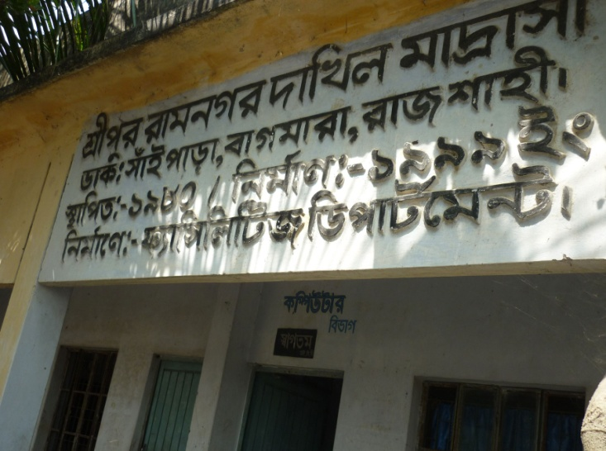
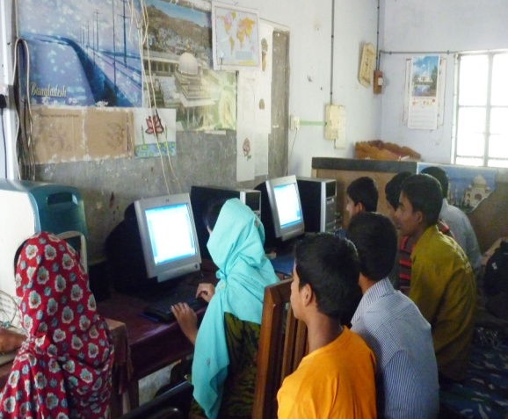
Computer Lab Info. (2014) Sreepur Ramnagar Alim Madrasah Establish:01-01-2002 Post: Saipara, Bagmara, Rajshahi.

Slide 39
Computer Lab Info. (2014) Sreepur Ramnagar Alim Madrasah Establish:01-01-2002 Post: Saipara, Bagmara, Rajshahi.
Accommodation: One part of the facilities building room ( well furnished) Machineries: PC-3 Desktops, Printer-1, Scanner-1,
D Camera-1, Modem-1, P Drive-1, Speaker-2,
Multi plug-1, Tester-1, Star D-1, Soft Disk:22,
Furniture: Sec. Table-1, Plain Table-2, Chair-3, Benches-4
Demands: Separate Lab, UPS-3, Fund.

Slide 40
ICT Students Info (Dakhil)
2002-03 (2004) = 08
2003-04 (2005) = 05
2004-05 (2006) = 09
2005-06 (2007) = 11
2006-07 (2008) = 05
2007-08 (2009) = 13
2008-09 (2010) = 16
2009-10 (2011) = 16
2010-11 (2012) = 08
2011-12(2013) = 17
2012-13(2014) = 18
2013-14(2015) = 22
2014-15(2016) = 24
2015-16(2017) = 21
Total =194

